Slide 1
Dasar Pemrograman (INFT06204)
Minggu 8
Prosedur (1)

Slide 2
Pemrograman Modular
Teknik pemrograman modular :
Program dipecah menjadi beberapa subprogram yang lebih kecil.
Subprogram (modul, routine) kadang independen dari program utama sehingga dapat dirancang tanpa mempertimbangkan konteks tempat ia digunakan, bahkan dapat dirancang orang lain.
Modularisasi memberikan dua keuntungan :
Untuk aktivitas yang harus dilakukan lebih dari satu kali, modularisasi menghindari penulisan teks program yang sama secara berulang kali.
Kemudahan dalam menulis dan menemukan kesalahan (debug) program.

Slide 3
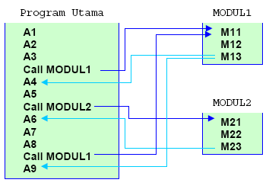

Slide 4
Definisi Prosedur
Prosedur (subroutine) adalah modul program yang mengerjakan tugas/aktifitas yang spesifik dan menghasilkan suatu efek netto.
Efek netto diketahui dengan membandingkan keadaan awal (sebelum) dan keadaan akhir (sesudah) pelaksanaan sebuah prosedur.
→Pada setiap prosedur harus didefinisikan keadaan awal (K.Awal) dan keadaan akhir (K.Akhir).

Slide 5
Definisi Prosedur
Pada dasarnya prosedur membutuhkan input dan output.
Input yang standar berasal dari piranti input standar (standard input device), yaitu keyboard.
Output yang standar berasal dari piranti output standar (standard output device), yaitu monitor.
Kedua piranti I/O standar ini dijembatani penggunaannya dalam C oleh library stdio.h (standard I/O), yang memperkenalkan printf untuk keperluan output dan scanf untuk keperluan input.

Slide 6
Berdasarkan darimana datangnya input dan output, prosedur dikategorikan ke dalam 4 macam:
Hanya ada satu jenis prosedur yang direkomendasikan, yaitu prosedur yang menghasilkan efek netto (nett effect procedure)
input | output | prosedur
Std dev | Std dev | Naïve
Parameter | Std dev | Semi Naïve
Std dev | Parameter | Semi Naïve
Parameter | Parameter | Nett Effect

Slide 7
PROSEDUR
(di dalamnya mengandung proses-proses, yang pihak luar tidak tahu)
parameter output yang belum jelas/sudah jelas yang hendak diubah
parameter output yang sudah berubah dan jelas
parameter input yg jelas isinya

Slide 8
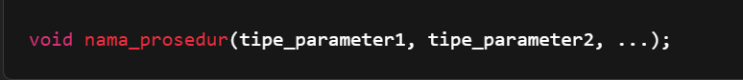
Mendeklarasikan Prosedur

Slide 9
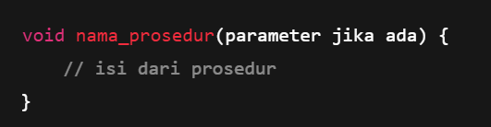
Mendefinisikan Prosedur

Slide 10
Struktur Pembuatan Prosedur
menunjukkan bahwa prosedur tidak mengembalikan nilai

Slide 11
Struktur Pembuatan Prosedur
nama prosedur (gunakan huruf kecil + underscore)
Setiap prosedur memiliki nama unik (sebaiknya diawali dengan kata kerja, mis : tukar, hitung_luas, cari_maks, dll)

Slide 12
Struktur Pembuatan Prosedur
bisa kosong atau berisi input, input/output, atau output

Slide 13

Pemanggilan Prosedur

Slide 14
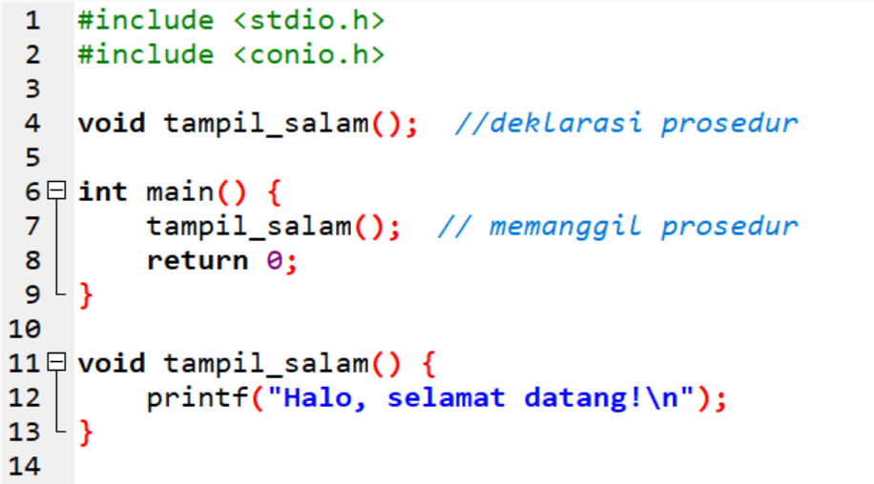
Contoh 1: Prosedur Tanpa Parameter

Slide 15
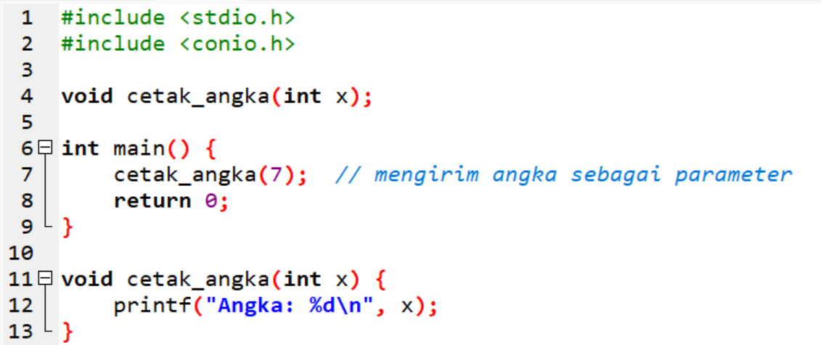
Contoh 2: Prosedur dengan Parameter Input

Slide 16
Nama Lokal dan Nama Global
Nama Lokal :
Nama-nama di bagian deklarasi prosedur.
Bersifat lokal, hanya dapat digunakan di dalam prosedur yang melingkupinya.
Nama Global :
Nama-nama yang dideklarasikan di program utama.
Bersifat global, dapat digunakan di bagian manapun dalam program, baik di program utama maupun di prosedur.

Slide 17
Nama Lokal dan Nama Global
Menggunakan Nama Lokal atau Nama Global ?
Jika nama (peubah, tipe, atau tetapan) digunakan di seluruh bagian program, maka harus dideklarasikan global.
Jika nama tersebut hanya digunakan di dalam prosedur, maka sebaiknya dideklarasikan lokal.
Usahakan menggunakan nama global sedikit mungkin!
→ menyulitkan dalam pencarian kesalahan (debugging)

Slide 18
Contoh
#include <stdio.h>
int N;
float rata2;
void hitung_rata2();
void main()
{
printf(“Banyak data: %d”); scanf(“%d”, &N);
hitung_rata2();
printf(“Rata-rata : %f\n”, rata2);
}
void hitung_rata2()
{
int i, bil, jumlah;
jumlah=0;
for(i=0;i<=N;i++)
{
printf(“Masukkan angka ke-%d: “, i); scanf(“%d”, &bil);
jumlah=jumlah+bil;
}
rata2=(float)jumlah/N;
}
Variabel global
Variabel lokal
Deklarasi prosedur
(prototype)
Pemanggilan prosedur
Variabel Global

Slide 19

Question and Answer

